Slide 1

Bài 24
ua ưa
Giáo viên: Phạm Thị Minh Phương

Slide 2
Tiết 1

Slide 3


Mẹ đưa Hà đến lớp học múa.
ưa
ua

Slide 4
ua
ưa
cua đũa rùa
cửa dứa nhựa

Slide 5
cà chua
múa ô
dưa lê
cửa sổ

Slide 7
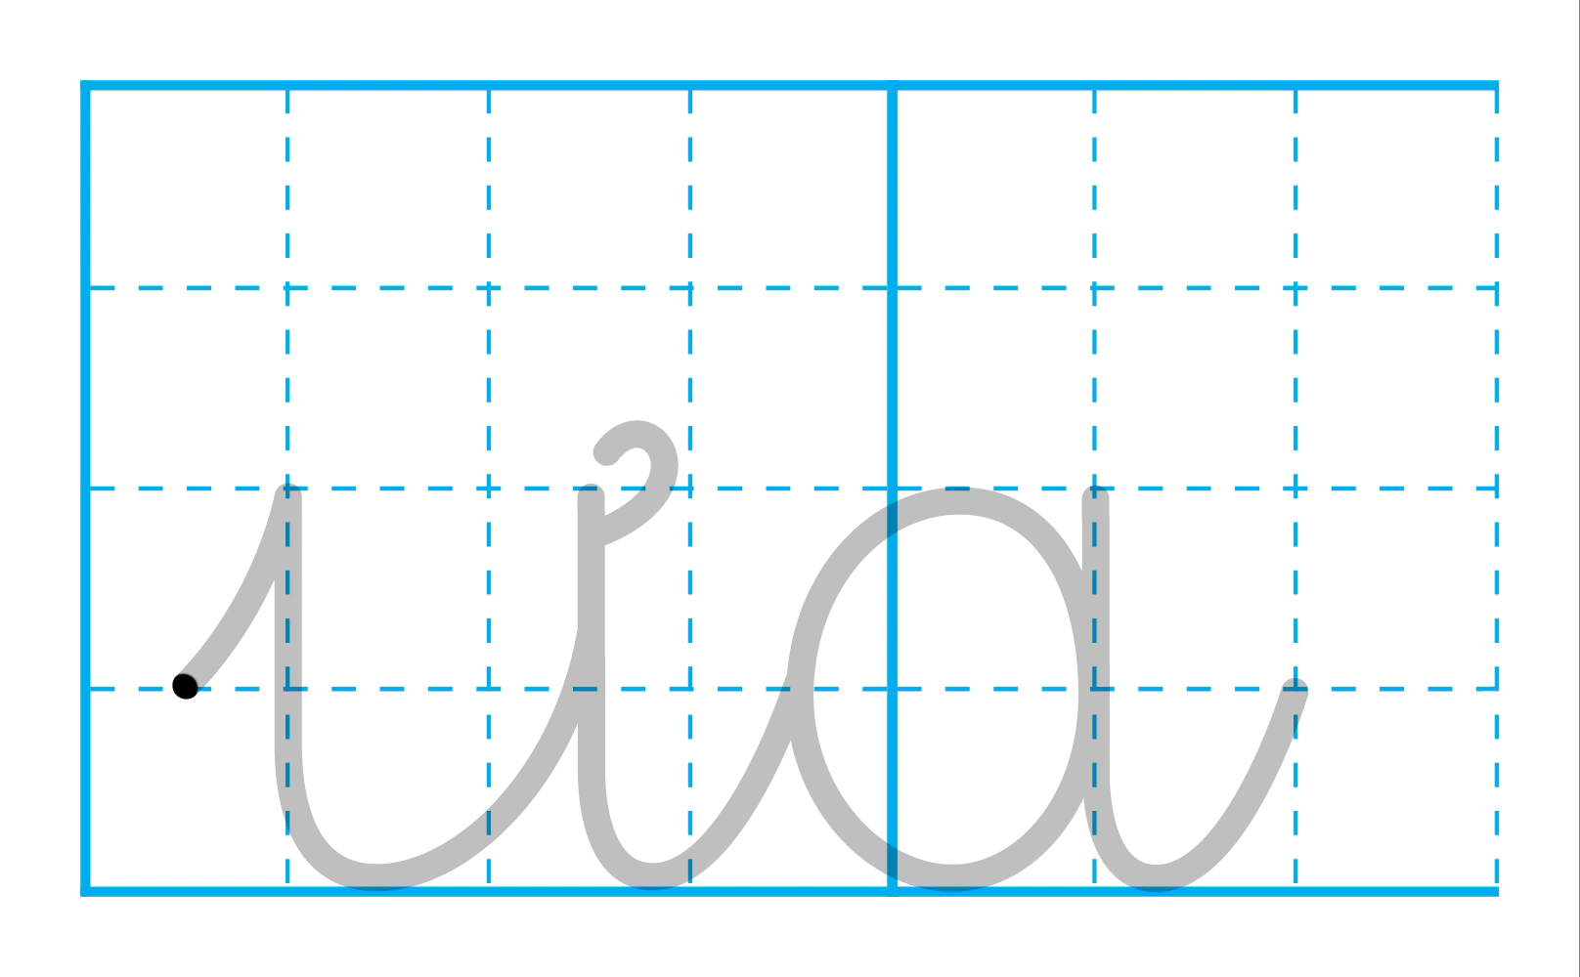
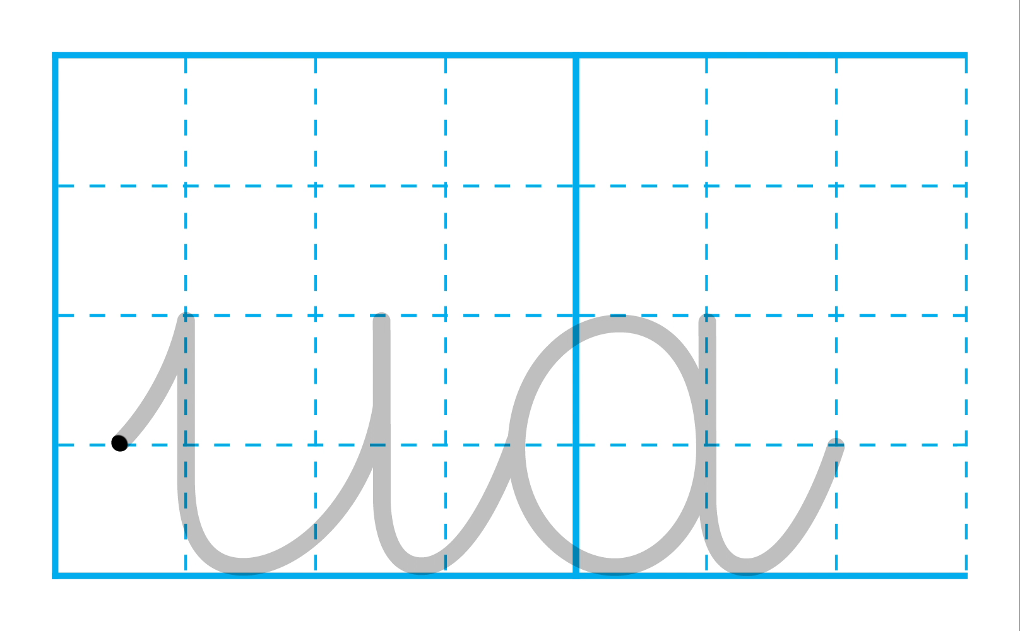

Slide 8
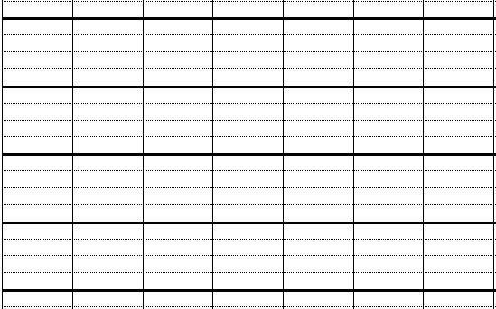
ua
ưa
chua
dưa

Slide 9
Tiết 2

Slide 11
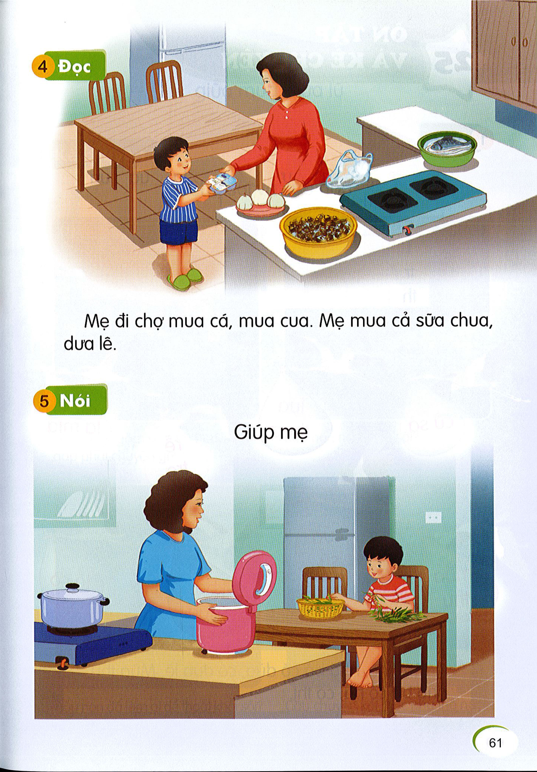
Mẹ đi chợ mua cá, mua cua. Mẹ mua cả sữa chua, dưa lê.

Slide 13

Tìm từ ngữ chứa vần ua, ưa
ua
ưa
Đặt câu với từ ngữ vừa tìm được.

